Slide 1


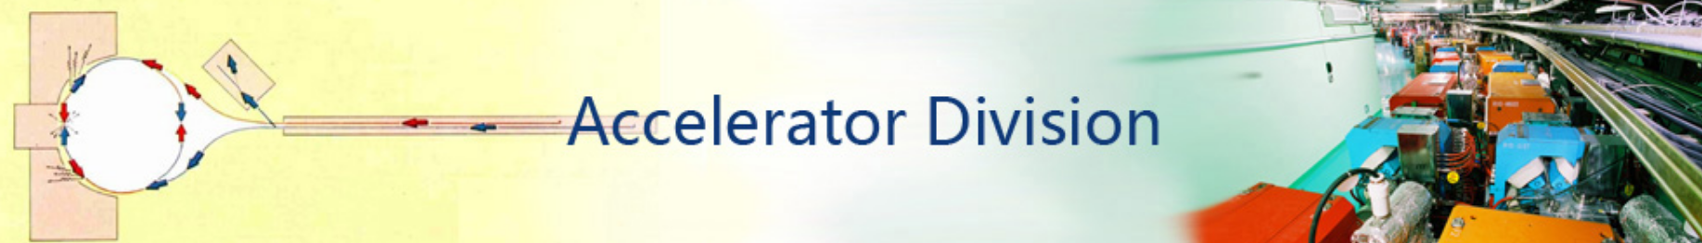
AI for Cryogenics——
低温系统建模与控制
加速器中心 低温组
常正则
2024/10

Slide 2

OUTLINE
1
背景介绍
2
建模——利用神经网络构建代理模型
3
优化——利用强化学习进行在线参数优化
4
控制——利用深度强化学习处理难控工况
5
反演——利用PINN重构局部关键物理场

Slide 3
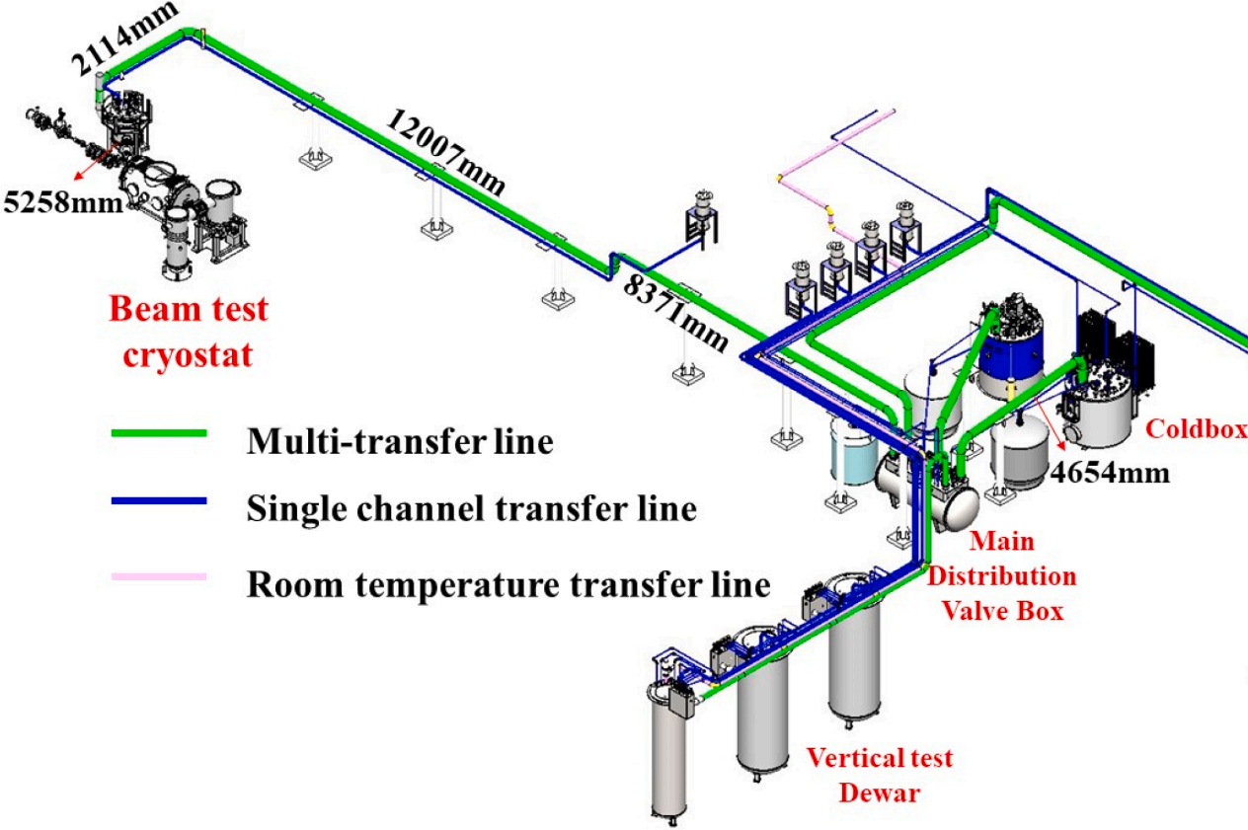
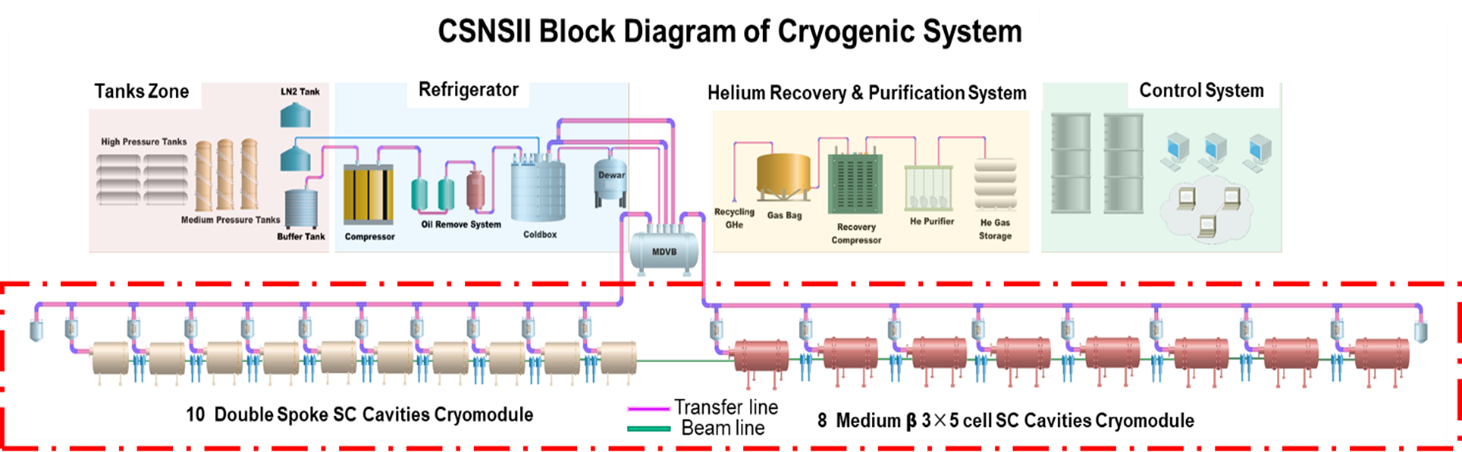

1 背景介绍——大型低温系统
超导加速器、超导磁体、航天发射平台等用冷量庞大的科学工程，需要配套建设大型低温系统。
高能所内为BEPC、HEPS、PAPS、CSNS等项目建设和运行了多套大型低温系统，同时还在规划设计CEPC超大型低温系统。
PAPS和CSNS-II氦低温系统示意

Slide 4
1 背景介绍——大型低温系统
在大型低温系统的研究中，可以利用AI相关技术解决一些过去难以解决的问题。
本课题组在AI for Cryogenics相关的研究中，集中开展了4个方面的工作。
算的慢：利用神经网络构建高性能代理模型。
算不准：利用强化学习进行在线参数优化
控不稳：利用深度强化学习处理多变量耦合的复杂控制场景
测不了：利用物理信息神经网络(PINN)开展温度场反演

Slide 5
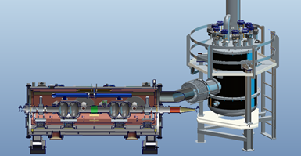
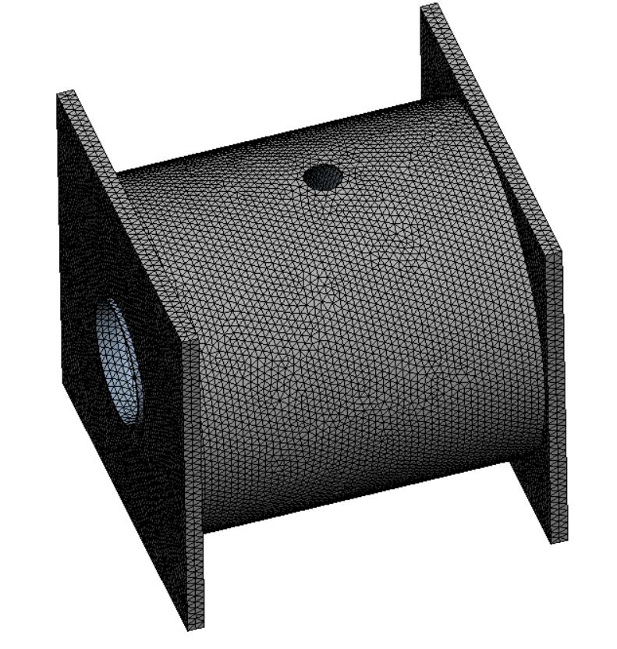
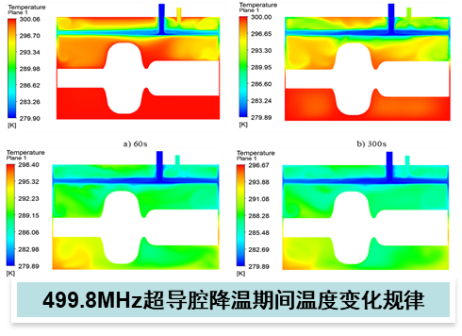
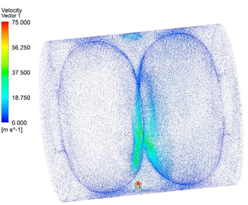
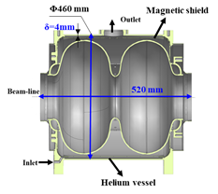
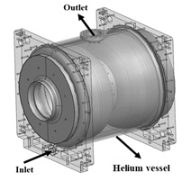
2 建模——利用神经网络构建代理模型
低温系统中发生的流动传热现象一般要用微分代数方程组(DAEs)来表示，一维流程仿真无法直接计算复杂三维或者多物理场耦合场景，比如超导腔上的降温过程、耦合器上的温度分布等。
而三维动态仿真一般要调用大量计算资源，耗时较久，不满足自动控制和在线预测的实时性要求，所以必须使用代理模型技术兼顾计算速度与精度，令一维仿真可以模拟复杂物理场的影响。
基于三维网格离散有限体积法的流场/热场模拟

Slide 6
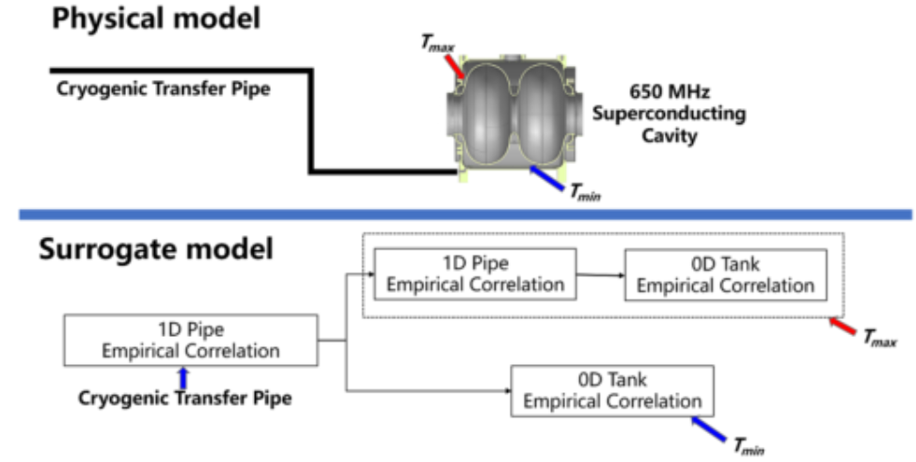
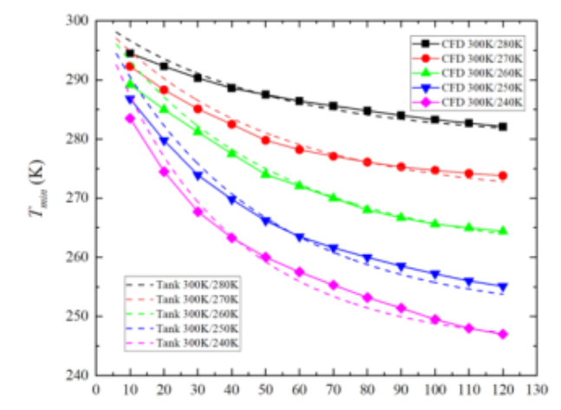
2 建模——利用神经网络构建代理模型
使用深度神经网络、梯度增强克里金模型等手段构建有效的代理模型，并与三维模拟结果对比，验证其精度。
在这里，神经网络被当做一个万能拟合器，属于典型的有监督机器学习，标签数据集需要通过三维数值模拟离线取得。
https://doi.org/10.1016/j.cryogenics.2024.103824.

Slide 7
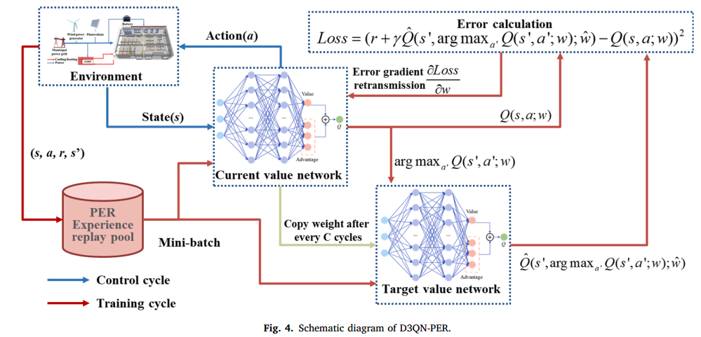
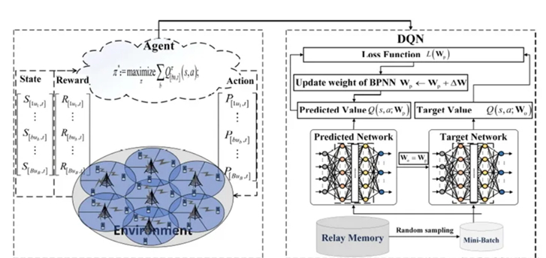
3 优化——利用强化学习进行在线参数优化
用于描述低温系统运行规律的数学模型中通常含有大量的经验系数，如何结合实验数据来自动优化调整这些先验参数？令其计算精度更高、对人员手动迭代的依赖更低？
我们提出可以利用能够实时与外界进行交互学习的强化学习技术，通过构建合理的强化学习框架及对应的价值函数/奖励函数等，有望在大型低温系统上实现动态仿真模型的自动在线优化。
利用经验回放机制构建的在线能耗优化强化学习模型D3QN-PER*
*Mocanu E, Mocanu DC, Nguyen PH, Liotta A, Webber ME, Gibescu M, et al. On-line building energy optimization using deep reinforcement learning. IEEE Trans Smart Grid 2019;10(4):3698–708.

Slide 8
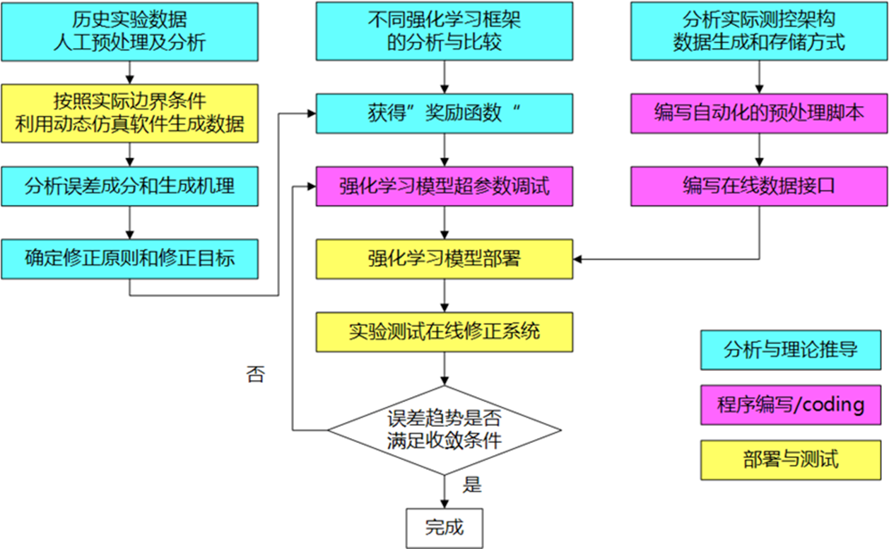
3 优化——利用强化学习进行在线参数优化
关键科学问题：
大型低温系统测试数据与动态仿真数据之间的定量误差分析方法和对应的优化准则。
具体的强化学习框架及其超参数对优化结果的影响。

Slide 9
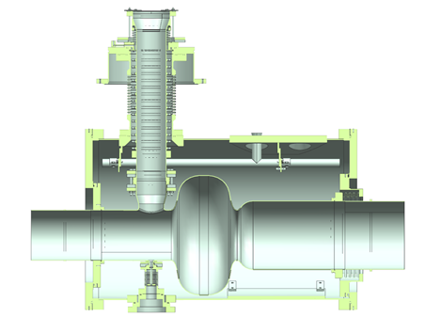
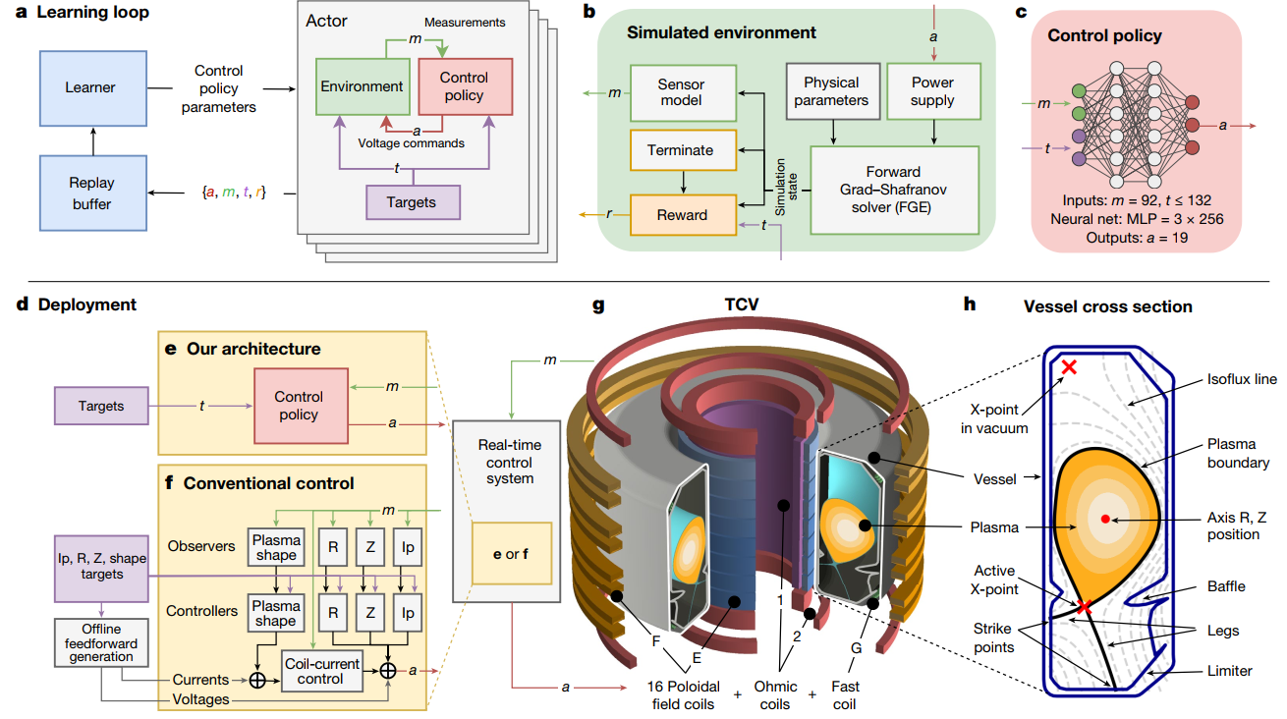
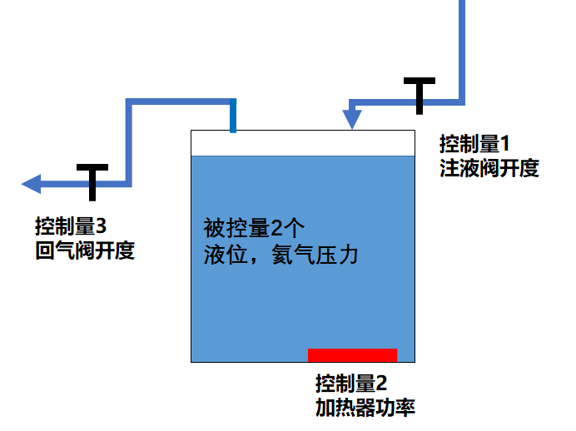
4 控制——利用深度强化学习处理难控工况
在核技术领域内利用强化学习方法开展智能控制已成为当前的研究前沿。
低温系统中也有类似的复杂控制场景，例如超导腔氦槽压力控制。
现状
两个解耦的单回路PID进行控制。液位与入口阀连锁，加热器与氦压连锁。出口阀不做控制，保持100%开度。
优点：简单可靠，稳态精度尚可。
缺点：调节范围小，容易超调，稳定时间长。
利用离线的强化学习框架A3C，通过控制多个电流值来自动调节核聚变中等离子体的形状。
Magnetic control of tokamak plasmas through deep reinforcement learning. Nature. 602, 414–419 (2022). https://doi.org/10.1038/s41586-021-04301-9

Slide 10
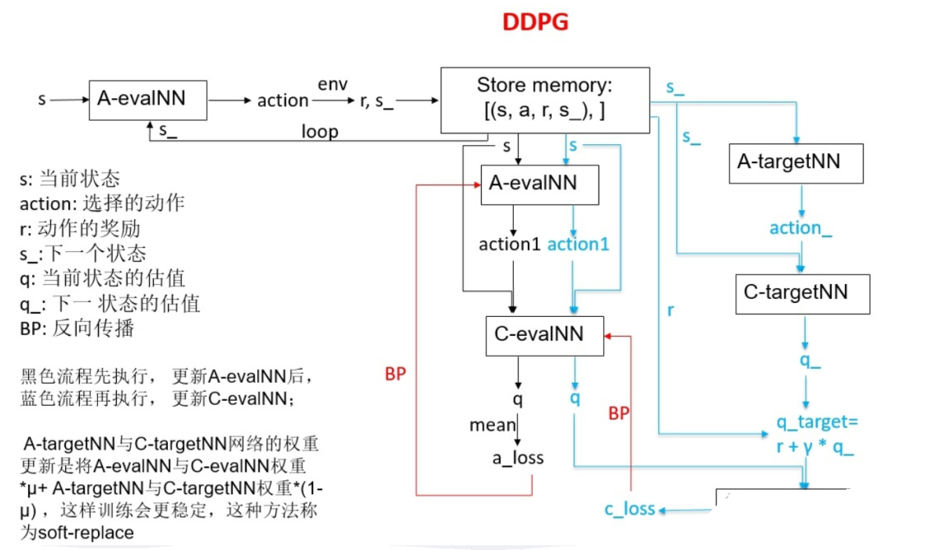
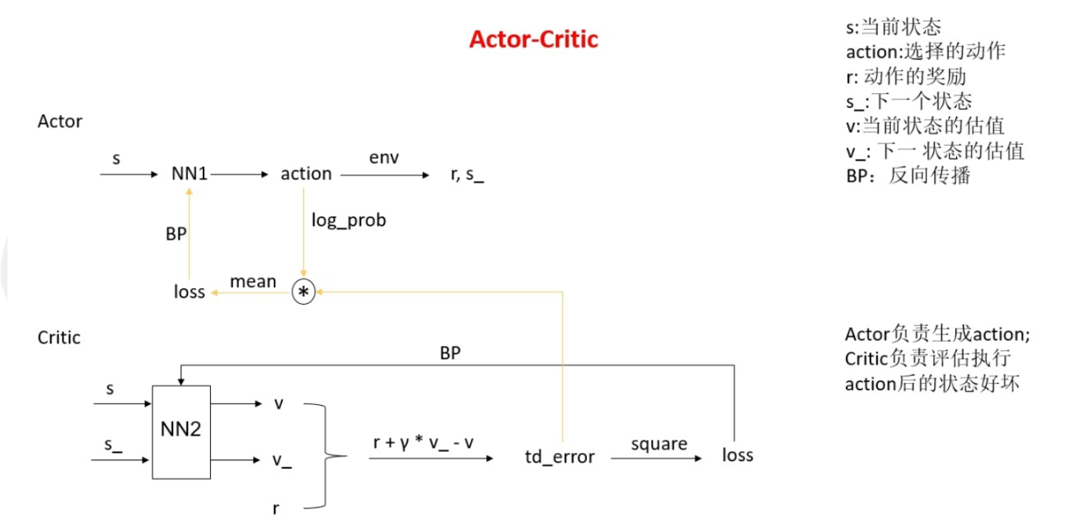
4 控制——利用深度强化学习处理难控工况
Actor-Critic 算法是实现强化学习控制的基础
价值网络用于评估每个动作产生的价值期望。
策略网络则根据返回的价值生成动作。
哪种强化学习框架的表现更佳？A3C？PPO？DDPG？——下一步研究的重点之一。

Slide 11
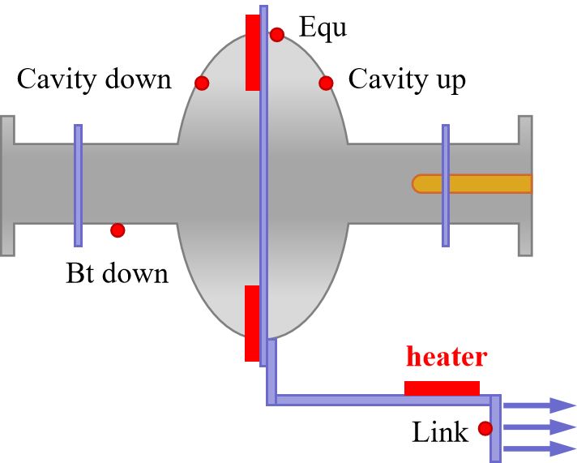
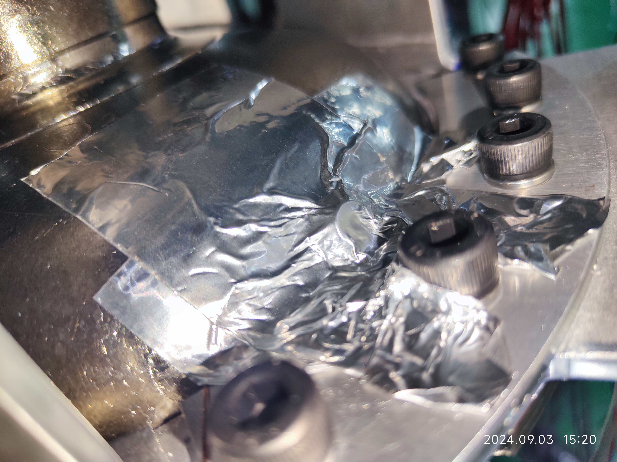
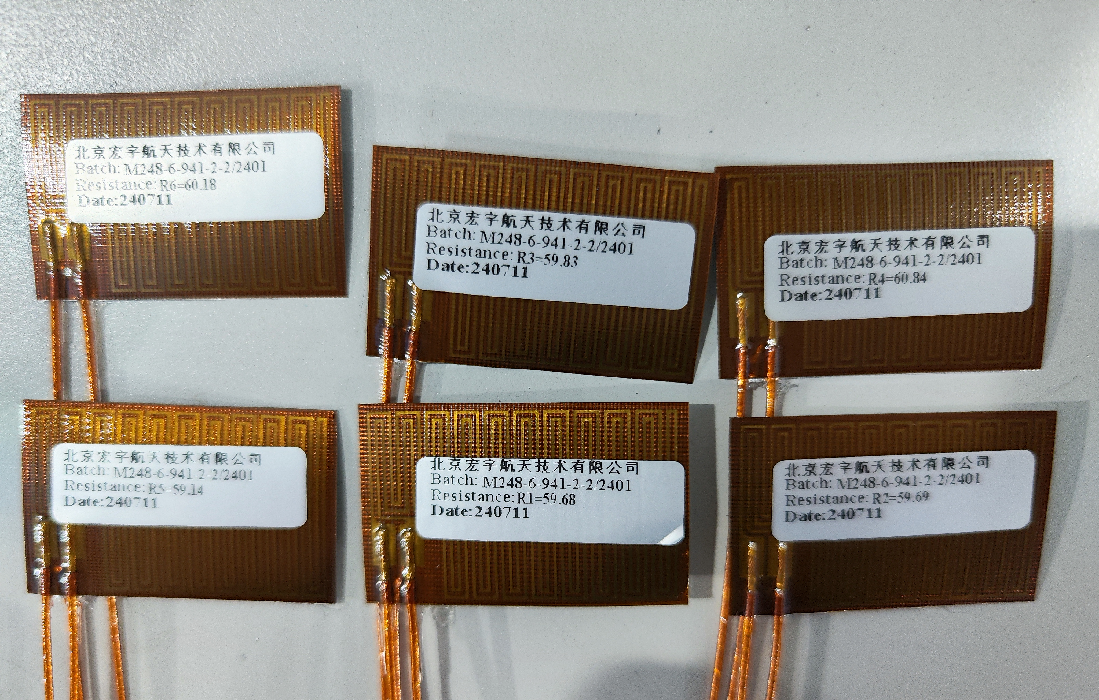
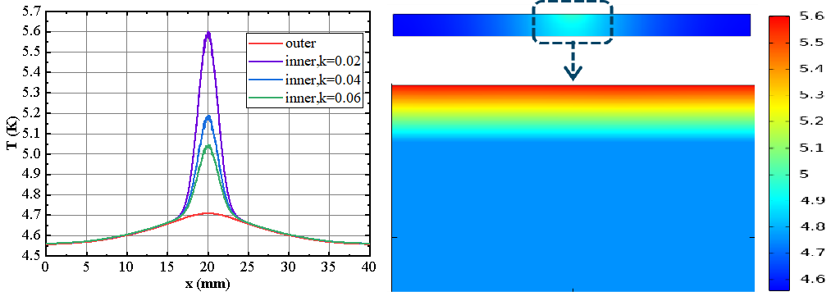

5 反演——利用PINN重构局部关键物理场
温度测量、控制方案
出发点：解决测量难题
给出温度曲线，得到加热器功率设置；
监测T、调整H;
RF过程:温度测量的改进（温度测点难以反应Nb₃Sn温度，k、α）；
设计阶段：已知边界、初始条件模拟温度场；
实验、分析阶段：已知部分温度数据（测点），推测边界条件、三维温度场，属于传热反问题（IHCP）
经大量数据训练的PINN具有求解IHCP的独特优势，能实现温度场及边界（RF loss）重建
替代传统T-mapping，实现全域温度的快速响应，定位发热异常区域、内壁温度场
“知果寻因，由粗到细”
温度测量方案的不足
$∆T>0.5$K；
k低四个量级
α低两个量级
只能稀疏测量外壁面。
内、外温度

Slide 12
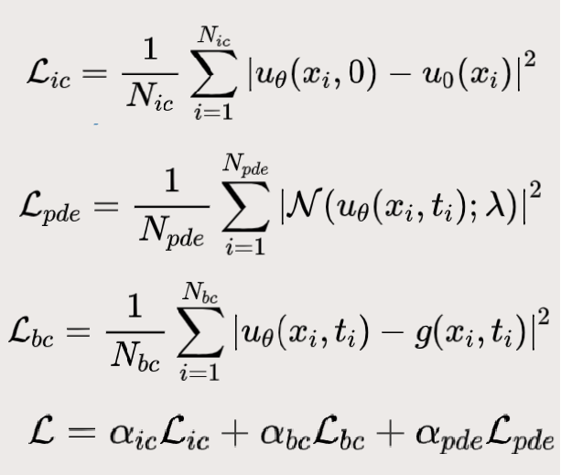
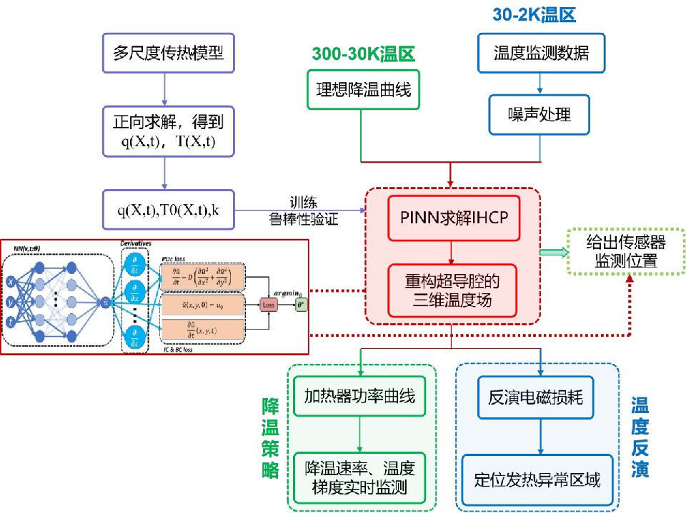
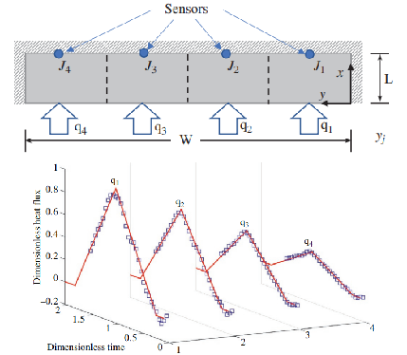
5 反演——利用PINN重构局部关键温度场
训练阶段
拟采用的研究方法
数据：多尺度传热模型，特定边界条件、物性参数下的温度场数据（采样点）
训练PINN，提高其准确性、可靠性；
采用点的位置、噪声对PINN反演可信度、鲁棒性的影响（不适定性）；
指导温度传感器、加热器的布局；
实验、分析阶段
输入传感器采集数据（噪声）,得到：
三维温度场（降温阶段）
电磁损耗分布（BC）
定量分析Q值下降与温度场演化。
IHCP

Slide 13
总结
加速器中心低温组开展AI for cryogenics的研究已经有四、五年之久，先后在多个应用层面开展了不同类型的研究。
部分早期工作已取得一定成果并且实际应用到了大科学装置的建设和运行中，效果良好。
后续工作仍在不断推进中，同时也在组织更多人力和资源投入其中。
基于数据科学的AI技术提供了全新的研究范式，是一个非常有用的科学工具，可以从不同角度解决一些传统手段不易解决的问题。

Slide 14
谢谢！
常正则
changzz@ihep.ac.cn

